Slide 1
Гипотеза происхождения митохондрий и пластид
СИмбиогенез

Slide 2
Теория симбиогенеза
Теория симбиогене́за (симбиотическая теория, эндосимбиотическая теория, теория эндосимбиоза) объясняет механизм возникновения некоторых органоидов эукариотической клетки — митохондрий, гидрогеносом и пластид.
Теорию эндосимбиотического происхождения хлоропластов впервые предложил в 1883 году Андреас Шимпер. В 1920-е годы теория была развита Б. М. Козо-Полянским, было высказано предположение, что симбионтами являются и митохондрии.

Slide 3
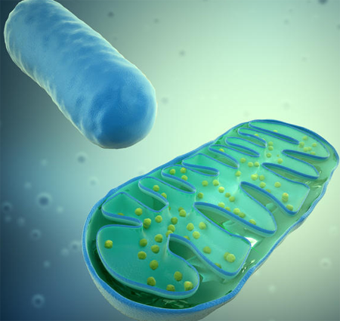
Симбиотическое происхождение митохондрий
В результате изучения последовательности оснований в митохондриальной ДНК были получены весьма убедительные доводы в пользу того, что митохондрии — это потомки аэробных бактерий (прокариот), поселившихся некогда в предковой эукариотической клетке и «научившимися» жить в ней в качестве симбионтов. Теперь митохондрии есть почти во всех эукариотических клетках, размножаться вне клетки они уже не способны.

Slide 4
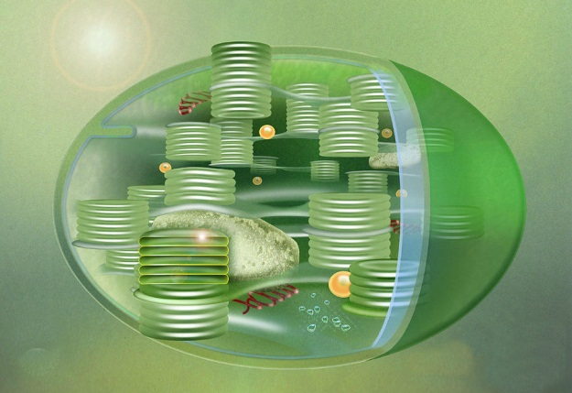
Симбиотическое происхождение пластид
Пластиды, подобно митохондриям, имеют свои собственные прокариотические ДНК и рибосомы. По-видимому, хлоропласты произошли от фотосинтезирующих бактерий, поселившихся в своё время в гетеротрофных клетках протистов, превратив их в автотрофные водоросли.

Slide 5
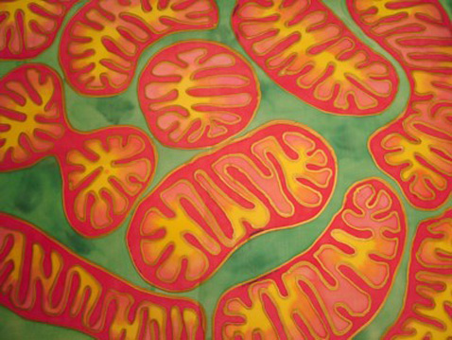
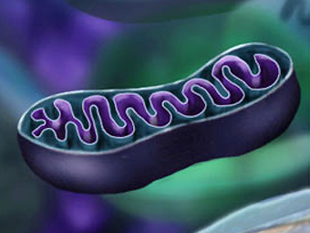
Существуют свидетельства того, что первоначально эндосимбиотические предки митохондрий не могли ни импортировать белки, ни экспортировать АТФ. Вероятно, первоначально они получали от клетки-хозяина пируват, а выгода для хозяина состояла в обезвреживании аэробными симбионтами токсичного для нуклеоцитоплазмы кислорода

Slide 6
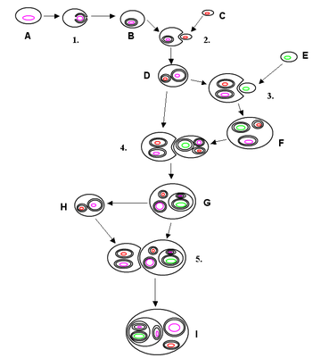
Схема эволюции эукариотических клеток
1 — образование двойной мембраны ядра,
2 — приобретение митохондрий,
3 — приобретение пластид,
4 — внедрение получившейся фотосинтезирующей эукариотической клетки в нефотосинтезирующую (например, в ходе эволюции криптофитовых водорослей),
5 — внедрение получившейся клетки снова в нефотосинтезирующую (например, при симбиозе этих водорослей с инфузориями).
Цветом обозначен геном
предков эукариот, митохондрий и пластид.

Slide 7
Доказательства эндосимбиотической теории
Митохондрии и пластиды:
1. Имеют две полностью замкнутые мембраны. При этом внешняя сходна с мембранами вакуолей, внутренняя — бактерий.
2. Размножаются бинарным делением (причём делятся иногда независимо от деления клетки), никогда не синтезируются de novo.
3. Генетический материал — кольцевая ДНК, не связанная с гистонами (По доле ГЦ ДНК митохондрий и пластид ближе к ДНК бактерий, чем к ядерной ДНК эукариот)
4. Имеют свой аппарат синтеза белка — рибосомы и др.
5. Рибосомы прокариотического типа — c константой седиментации 70S.
6. Некоторые белки этих органелл похожи по своей первичной структуре на аналогичные белки бактерий и не похожи на соответствующие белки цитоплазмы.

